Slide 1
Universidad Autónoma del Estado de México
Facultad de Arquitectura y Diseño
Licenciatura en Diseño Gráfico
MATERIAL DIDÁCTICO PARA LA UNIDAD DE APRENDIZAJE:
COMUNICACIÓN, CULTURA Y NUEVAS TECNOLOGÍAS
TITULADO:
Análisis mediático de la violencia
desde la perspectiva de equidad de género
Dra. Diana Elisa González Calderón

Slide 2
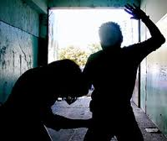
Este documento aborda la urgencia de fomentar la crítica al manejo mediático de la información y los contenidos, de donde la matización de la violencia en los productos de nuestra cultura muestran un largo camino hacia la equidad de género.

Slide 3
La presencia de los medios en nuestra vida cotidiana simboliza la otra familia, lo que manifiesta otro espacio de aprendizaje, siendo el reflejo de una época determinada.
Los medios, tienen el poder de imponer sentido en el mensaje a partir del manejo de una edición, de un montaje, de una representación de identidad propuesta e impuesta; por lo tanto, son necesarios para entender y construir el mundo.

Slide 4
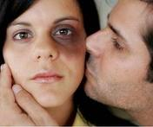
La representación de actos de violencia con la justificación intrínseca de “lo hizo por amor”, “el amor todo lo perdona”, “se lo merecía”, “ella se lo buscó”, “al cabo que es mujer”, “al cabo que es hombre”, entre muchos otros, denotan la construcción cultural de género aterrizada en una politización de la sexualidad y la inequidad de su planteamiento.

Slide 5
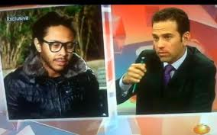
Los medios se instauran jueces y tribunales ante un hecho que concierne solo a la autoridad competente, pero que muestra la inequidad de género en su tratamiento mediático y que desgraciadamente construye verdades en los espectadores matizando un acto de violencia.

Slide 6
¿Relacionarse con una menor que se veía más grande de edad?
¿forzar un acto sexual cuando ella accedió a acompañarlo al hotel?
¿tenía ella un oscuro pasado?
No es intención de esta investigación ser juez, ni mostrar inocentes o culpables, únicamente denotar la mirada manipuladora que construyen los medios y que atiende a intereses específicos desde la producción, atentando contra la dignidad de las propias mujeres y propiciando una violencia disfrazada de justicia en la búsqueda de un rating. La valoración de inocencia o culpabilidad corresponde única y exclusivamente a la instancia de justicia pertinente.

Slide 7




Slide 8
“Esta es una investigación que busca el escándalo… no pretende buscar la verdad”.
Respuesta de Hillary Clinton a las preguntas sobre sus intereses financieros… ante el Senado de los Estados Unidos.
(Lull y Hinerman, 2000:61)

Slide 9

El “caso Kalimba” es un buen ejemplo de cómo los medios se instauran jueces y tribunales ante un hecho que concierne solo a la autoridad competente, pero que muestra la inequidad de género en su tratamiento mediático y que desgraciadamente construye verdades en los espectadores matizando un acto de violencia.
Google es el buscador más usado con un 64% por usuarios de internet. Con 284000 registros del caso Kalimba y 245 entradas en youtube hasta el 10 de junio de 2015.
Algunos títulos señalan:

Slide 10
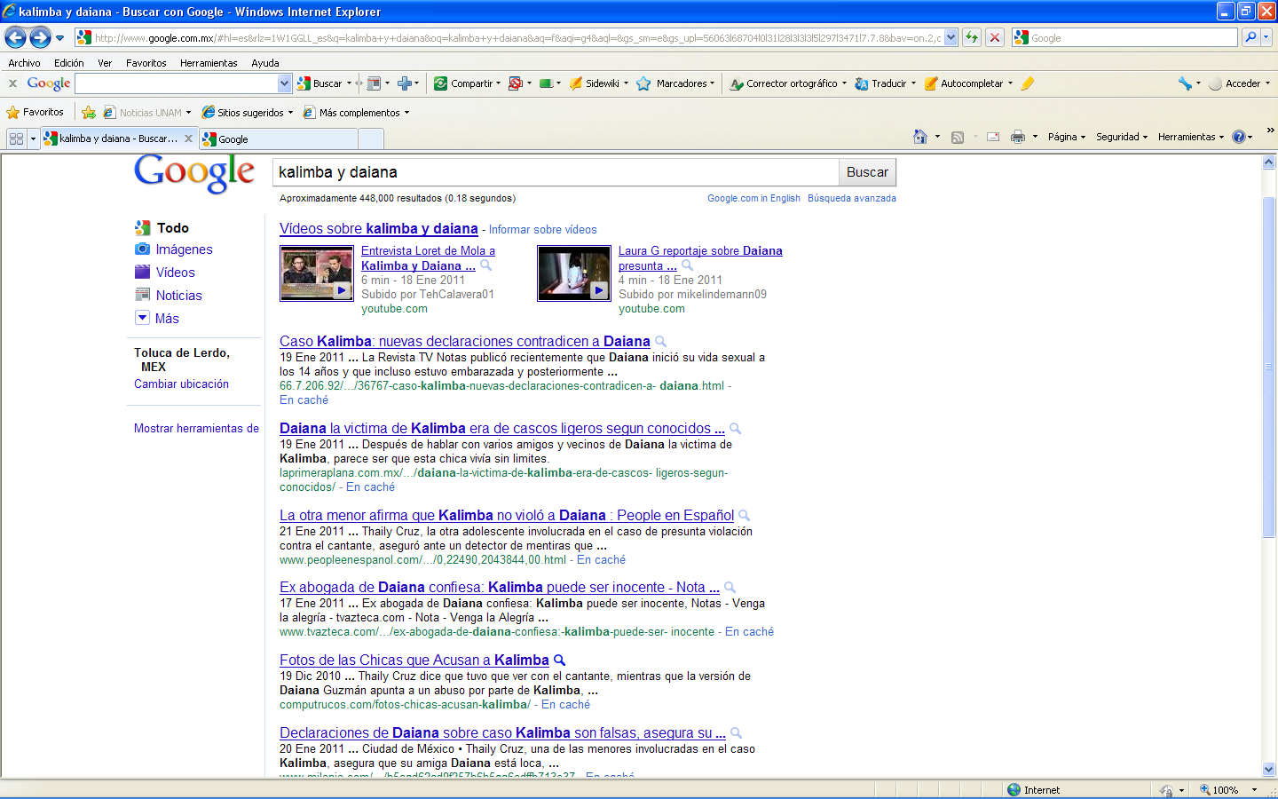

Slide 11
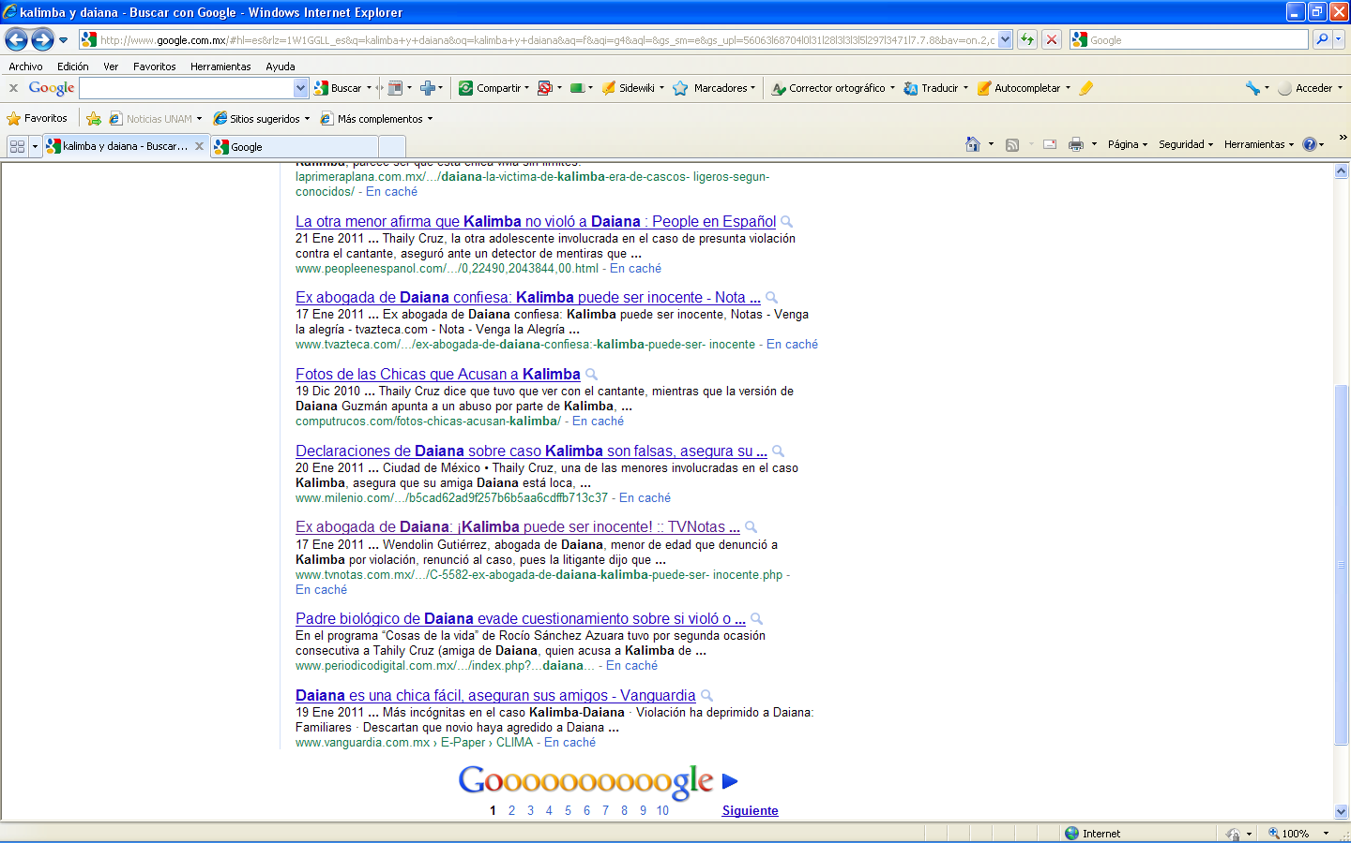

Slide 12
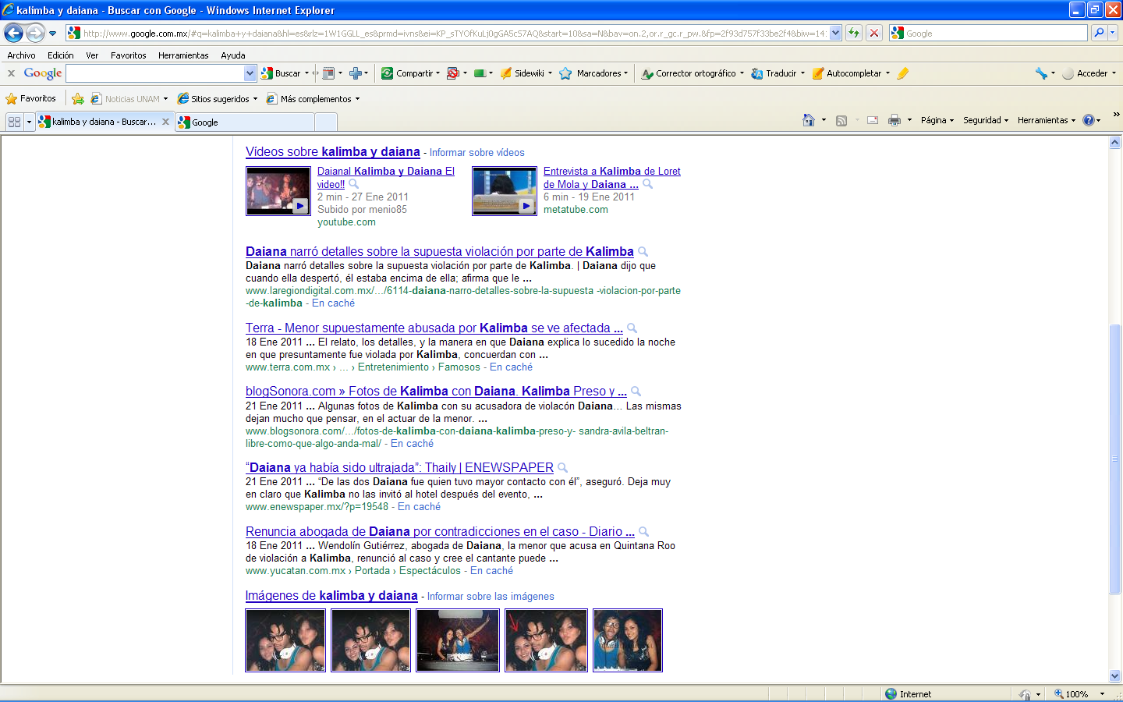

Slide 13
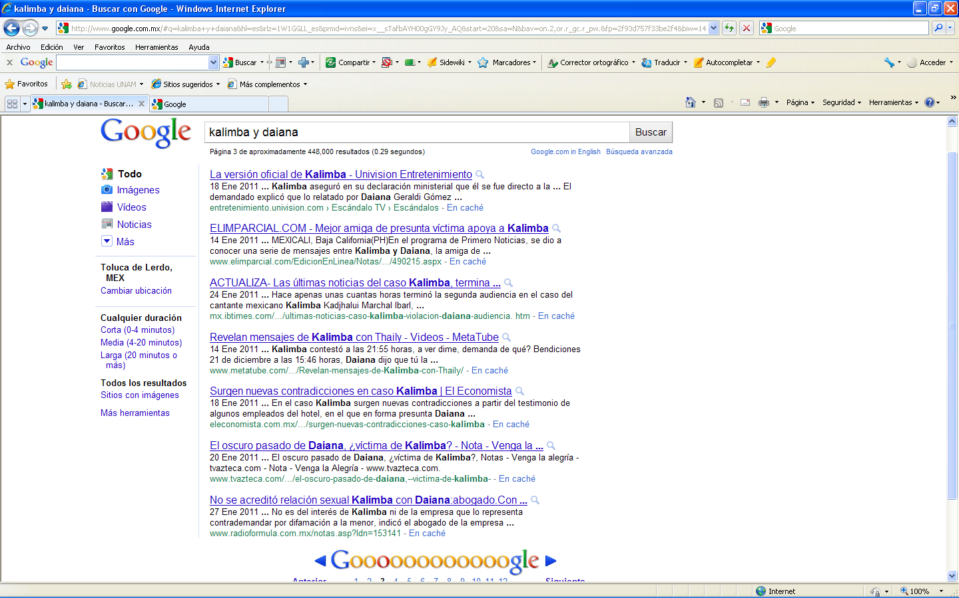

Slide 14
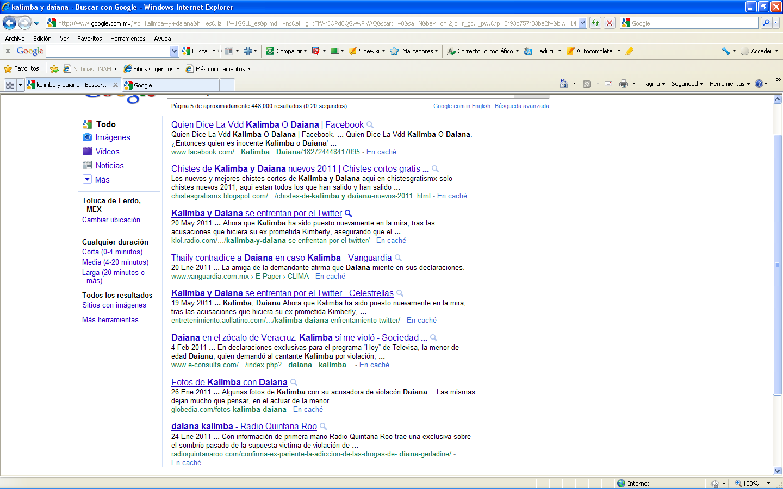

Slide 15
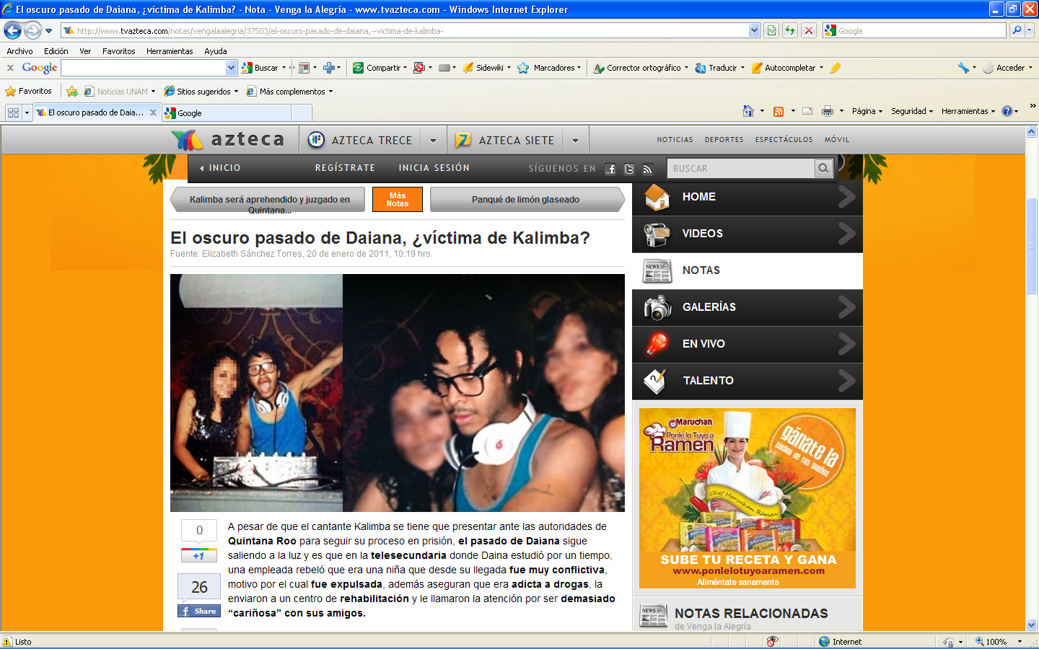

Slide 16
ESTE TRABAJO PRETENDE:
Visibilizar el registro mediático de un acto de violencia de género
Visibilizar un acto de violencia de género de donde uno de los implicados es figura pública.
Mostrar que los medios fomentan atenuantes ante actos de violencia hacia las mujeres.
Mostrar el papel de los medios como constructores de un contexto de vulnerabilidad para los implicados.
Mostrar la urgente delimitación del marco de justicia, así como de los derechos y obligaciones de los medios a informar.

Slide 17
El análisis está fundamentado en un corpus teórico que aborda:
La violencia de género
La comprensión del concepto noticia y su transformación en escándalo
La alfabetidad visual
Los medios y el derecho a la información
Un marco de legalidad y de protección para menores.
La investigación comprende un corpus de análisis constituido por el despliegue mediático del 17 al 23 de enero de 2011, en programas de mayor audiencia en televisión abierta (Televisa y TvAzteca), portadas de prensa en los 3 medios más importantes a nivel nacional, que dedicaron grandes segmentos al desmenuce de la noticia.

Slide 18
De la selección de la muestra, interesa saber:
EN CUANTO AL INTERES DE LA INFORMACION
¿Cuál es el grado de importancia que dan las televisoras a la cobertura de un juicio de violencia de género si este es protagonizado por una figura pública?
En el análisis del suceso ¿qué dato se analiza con más detenimiento y se presenta con especial énfasis a la audiencia?
EN CUANTO AL MANEJO DE LA INFORMACION
¿Qué géneros periodísticos son utilizados para tratar la noticia?
¿a qué fuentes recurrieron los periodistas que cubrieron la noticia?
¿la información estuvo acompañada de información de contexto?
¿Se respeta con confidencialidad la identidad de la víctima?
¿Se respetan las declaraciones con confidencialidad?

Slide 19
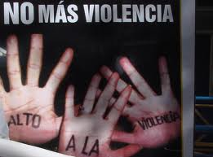



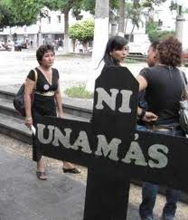

Slide 20
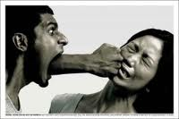
Las estadísticas actuales de violencia contra las mujeres en nuestro país, demandan que “…el tratamiento informativo de estas noticias es un reto social comparable al terrorismo, inmigración, medio ambiento o tribunales” (Sánchez, 2008:10).
Lo cual implica que su manejo debe ser cuidadoso y no emitido como una noticia aislada, sino con la fuerza e indignación que genera una problemática social. Siendo también responsabilidad de los medios, la hora de emisión en que se proyectan imágenes de violencia en programas específicos.

Slide 21
LA NOTICIA CONVERTIDA EN ESCÁNDALO

Slide 22
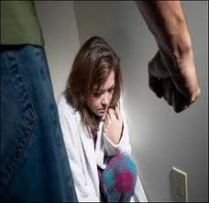
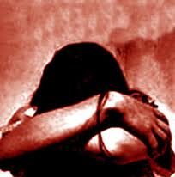
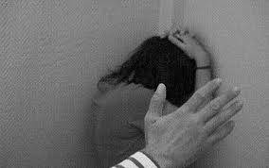


Slide 23
“… un escándalo en los medios ocurre cuando actos personales que ofenden o deshonran la moral dominante idealizada de una comunidad social, se hacen públicos y son narrados por los medios, lo que produce una serie de efectos, desde reducción ideológica y cultural hasta la ruptura y el cambio…”
(Lull y Hinerman, 2000:62).

Slide 24
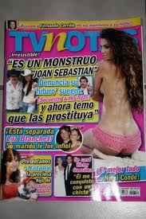
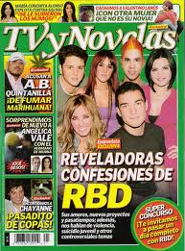



Slide 25
10 criterios para considerar escándalo a una noticia por encima de otras:
Las normas sociales que reflejan la moral dominante deben ser transgredidas.
Deben ser personas especificas
Deben efectuar acciones que reflejen un ejercicio de sus intereses o deseos
Debe mostrarse a individuos identificados como perpetradores del caso
Demostrar haber actuado intencional o descuidadamente
Los individuos deben ser señalados como responsables por sus acciones
Las acciones y eventos deben tener consecuencias diferenciales para aquellos que están involucrados.
Las revelaciones deben circular ampliamente en los medios de comunicación
El caso debe ser narrado efectivamente en historias
Inspiran amplio interés y discusión.

Slide 26
ALFABETIDAD VISUAL

Slide 27
Son innumerables los teóricos de la comunicación contemporánea que han llegado a concluir el papel tan importante de los medios en la sociedad debido al impacto que tiene en grupos específicos, por lo que hay que considerar:
Los medios de difusión constituyen la única fuente de construcción y relación de “la realidad” para un amplio sector de la población.
La calidad que genera esta información, llega a ser distorsionada, subjetiva y parcial de la realidad misma.
De aquí la importancia de fomentar la llamada “alfabetidad visual” que es la decodificación que propone la gramática de los medios.
"no puede haber libertad alguna para una comunidad
que carece de los medios para detectar la mentira".
Walter Lippmann

Slide 28
LOS MEDIOS Y EL DERECHO A LA INFORMACION
Como toda garantía constitucional tiene límites impuestos por el respeto a los derechos de las personas.
Esos derechos están conformados por el derecho a la vida privada, al honor y a la intimidad y se les conoce como derechos porque devienen de la persona en sí misma, nacen con ella, sin requerir un acto jurídico posterior para su adquisición.

Slide 29

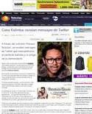
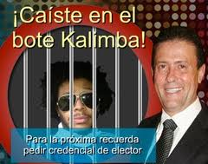

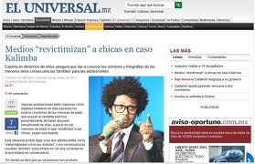
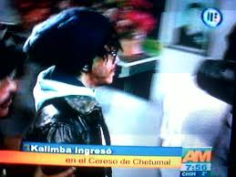
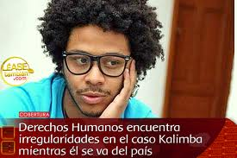

Slide 30
“Medios y periodistas tienen a su vez la obligación y el derecho de requerir tal información, contextualizarla, complementarla, confrontarla con otras fuentes, cuestionarla si cabe, y difundirla emitiendo incluso opinión, y respetando además el principio de inocencia y las garantías del debido proceso, así como el derecho a la intimidad, el honor, la imagen y la identidad”.
(Ghiggi 2007:38)

Slide 31
EN CUANTO AL INTERÉS
DE LA INFORMACIÓN

Slide 32
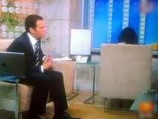
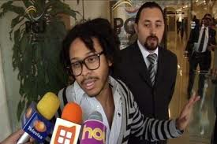
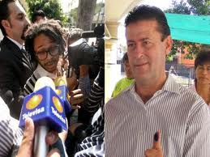
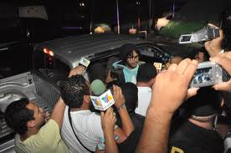
¿Cuál es el hecho que se destaca por encima de los demás?

Slide 33
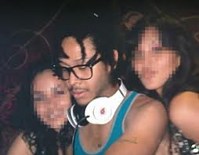
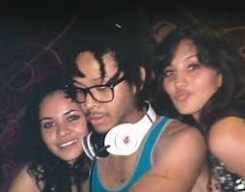
¿Se respetó la identidad de la víctima al ser menor de edad?

Slide 34
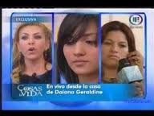

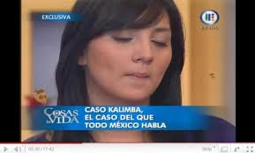

Slide 35
EN CUANTO AL MANEJO DE LA INFORMACIÓN:

Slide 36
Días posteriores, el periódico Reforma
publicó una encuesta:
65% dice que dejarán libre al cantante
91% dijo creer que no fue una violación y que Kalimba y su acusadora “tuvieron sexo de común acuerdo”.
88% opinó que el cantante no debe ir a la cárcel.

Slide 37
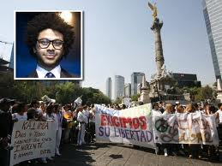
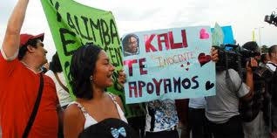
¿Un delito debería ser puesto a consideración de la opinión pública?

Slide 38
“Les quiero decir con todo mi corazón que estoy muy agradecido con todo lo que han hecho con el apoyo y con todo lo que han dado. Gracias por defenderme como si fuera su familia”.

Slide 39



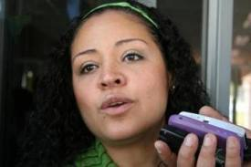

Frases como “se lo merecía” o no es tan grave “si era una loca”, trae a cuentas los argumentos ridículos y machistas de “ella se lo busco por andar en minifalda” o “la violé porque me provocó…”

Slide 41
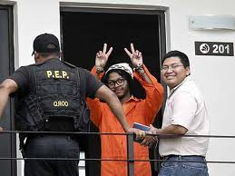
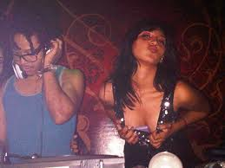
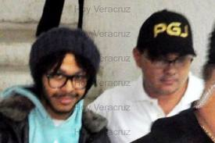
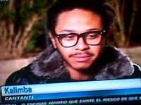
“La justicia convertida en un reality, en un espectáculo de …, ¿por quién votas?, ¿culpable o inocente?”.
(Campos, 2011)

Slide 42
“Un caso de violencia de género, a continuación de un ajuste de cuentas entre bandas, un incendio o un accidente, induce a una lectura muy diferente a la pedagogía propia que se pretende. Se trataría entonces de un suceso aislado o fortuito y no de un problema de profundas raíces sociales”
(Sánchez, 2008:11).

Slide 43
Código de criterio informativo para el abordaje de noticias de violencia de género:
La violencia de género no es un suceso, sino un problema social. No se publicaran fotos ni detalles morbosos.
Nunca identificaremos a las victimas ni incluiremos información que pueda perjudicarlas a ellas o a su entorno.
Respetaremos la presunción de inocencia de los agresores. Una vez que haya sentencia condenatoria, los identificaremos debidamente, destacaremos el castigo e intentaremos incluirlos en los titulares.
Nunca buscaremos justificaciones o motivos (alcohol, drogas, discusiones) La causa de la violencia de género es el control y el dominio que determinados hombres ejercen contra sus compañeras.

Slide 44
Evitaremos las opiniones de vecinos o familiares que no hayan sido testigos directos de los hechos. En cualquier caso, nunca recogeremos opiniones positivas sobre el agresor o la pareja.
Intentaremos ofrecer opiniones de personas expertas en la materia. Priorizaremos las fuentes policiales y las de investigación. No se informará con precipitación.
Solo incluiremos testimonios de víctimas de malos tratos cuando no se hallen en situación de emergencia o bajo cualquier otro tipo de presión.
Denunciaremos también la llamada “violencia continua” (agresiones, maltrato psicológico, aunque no tenga resultado de muerte)
Siempre incluiremos en la noticia el teléfono gratuito de ayuda a las víctimas y cualquier otra información que les pueda servir.
(Sánchez, 2008)

Slide 45
CONCLUSIONES

Slide 46
Es urgente propiciar la discusión en los siguientes temas:
La delimitación de los derechos de los medios a la información y del respeto a los derechos humanos de los implicados en la noticia.
Cualquier caso de violencia de género debe tener la misma importancia en los medios, el hecho en sí, debe ser privilegiado en los noticieros, sin importar si son figuras públicas.

Slide 47
La comprensión urgente en la sociedad de que una mujer debe ser respetada sea cual sea su vestimenta, actitud, creencia y actividad, nada justifica un acto de violencia, menos aún si es menor de edad.

Slide 48
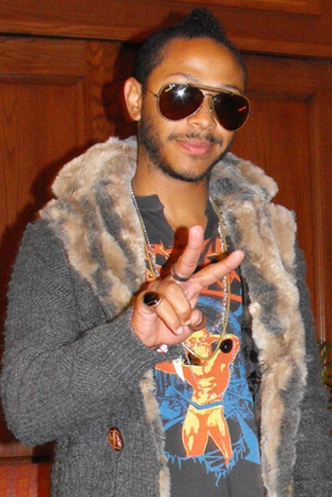

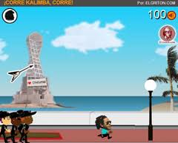

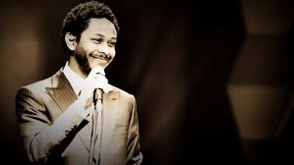

Slide 49
BIBLIOGRAFIA
Acharya, A. y A. Salas., (2005). “Violencia y tráfico de mujeres en México, una perspectiva de género”. Revista Estudos Feministas, vol. 13, num 3, septiembre diciembre, pp 507-524.
Agoff, M. C., (2009). “La abierta competencia entre el reconocimiento jurídico y la valoración social. El caso de la violencia de pareja. Civitas Revista de ciencia Sociais3. Num. Sep-dic. pp 402-417.
Ghiggi, I., (2007). “Medios necios que acusáis a la justicia…¿sin razón?” Revista Latinoamericana de Comunicación CHASQUI, Centro Internacional de Estudios Superiores de Comunicación para América Latina. Septiembre, núm.099.pp34-39.
Gutiérrez Coba, L. (2004). “La Justicia ignorada: tratamiento de la información judicial en prensa”. Revista palabra-clave. Universidad de la Sabana, Colombia, junio, núm. 10
Lull, J. y S. Hinermann., (2000) “En busqueda del escándalo” Estudios sobre las culturas contemporáneas. Num. Diciembre. Pp. 61-93
Sánchez Rodríguez, G., (2008) “Violencia machista y medios de comunicación. El tratamiento informativo de los delitos relacionados con el maltrato a mujeres”. Revista Comunicación y hombre, Universidad Francisco de Vitoria, España. núm. 4. pp.3-15
RTV2. (2002). “Mujer, violencia y medios de comunicación”. Dossier de prensa.
“Aluvión de críticas contra el programa de Antena 3”, en El País. 22 de noviembre de 2007. [en línea] consultado el 11 de junio de 2011, en: http://www.elpais.com/articulo/sociedad/Aluvion/criticas/programa/Antena/elpepusoc/20071122elpepisoc_7/Tes
Campos, M. (2011). “¿Porqué importa el reality show sobre Kalimba?” en Medios Cultura de la paz y la legalidad, [en línea] consultado el 5 de Junio de 201 en: http://culturadelalegalidad.wordpress.com/2011/01/21/por-que-importa-el-reality-show-sobre-kalimba/.

